Slide 1
案例学习

Slide 2
一个ATM系统实例
建立一个具有基本功能的ATM机软件
客户可以存钱，取钱
客户可以查询节余
客户可以修改密码
客户可以使用信用卡付帐

Slide 3
需求建模—用例图
需求分析的第一步是确定系统能够做什么？谁来使用这个系统？
用例图显示用例（表示系统功能）与角色（表示提供或者接收系统信息的人或系统）之间的交互。
用户，项目管理员，分析人员，开发人员，质保人员都可以通过用例图了解系统功能。

Slide 4
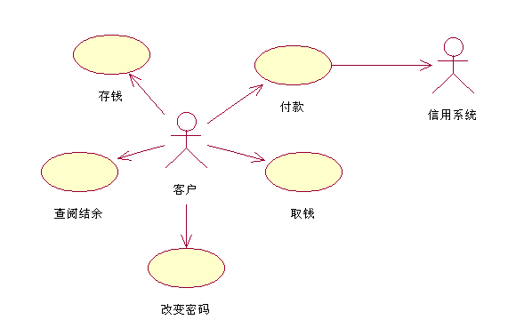
ATM系统的用例图

Slide 5
用例
描述一个系统（或一个子系统）做什么，而不是说明怎么做。

Slide 6
参与者
系统用户
与本系统交互的其他系统

Slide 7
建立事件流
事件流的目的是建档，用例的逻辑流程详细描述系统的工作。

Slide 8
用例“取钱”的事件流 （1）
简要说明：客户可以从ATM机上取出自己帐目上的部分或者全部存款。
前提条件：无
主事件流：

Slide 9
  客户将卡插入ATM机，开始用例。
  ATM显示欢迎消息并提示客户输入密码。
  客户输入密码。
  ATM确认密码有效。如果无效则执行其他事件流A1。如果与主机联接有问题，则执行异常事件流E1。
  ATM提供以下选项：存钱，取钱，查询 。
  用户选择取钱选项。
  ATM提示输入所取金额。
  用户输入所取金额。
  ATM确定该帐户是否有足够的金额。如果余额不够，则执行A2，如果与主机联接有问题，则执行异常事件流E1。
  ATM从客户帐户中减去所取金额。
  ATM向客户提供要取的钱。
  ATM打印清单。
  ATM退出客户的卡，用例结束。

Slide 10
其他事件流A1：输入无效密码
  ATM告诉客户该密码错误。
  ATM退出客户的卡，用例结束。
其他事件流A2：余额不足
  ATM告诉客户该帐户余额不足。
  ATM退出客户的卡，用例结束。
异常事件流E1：联接主机出现错误
  ATM告诉客户联接主机出现错误。
  ATM在错误日志记下错误。
  ATM退出客户的卡，用例结束。
事后条件：无

Slide 11
对象交互—交互图
交互图显示一组对象以及它们之间传送的消息

Slide 12
寻找对象
研究事件流及情景文档中的名词
分辨对象和对象属性
不在事件流中的控制对象

Slide 13
顺序图－按时间顺序对控制流建模
用户从中看到业务过程的细节
分析人员从中看到处理流程
开发人员看到需要开发的对象和它们的操作
质保人员看到过程细节，并根据这个过程开发测试案例

Slide 14
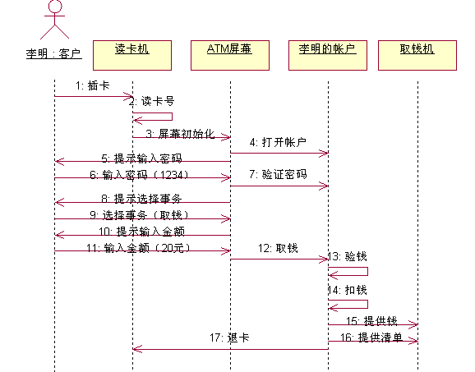
客户李明取20元钱的顺序图

Slide 15
协作图－按对象的组织对控制流建模
质保人员和系统分析员用协作图显示对象间处理过程的责任分布和数据流。

Slide 16
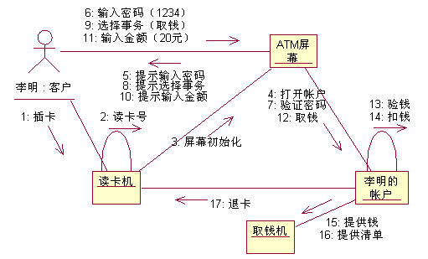
客户李明取20元钱的协作图

Slide 17
对象结构—类图
显示系统中类与类之间的交互
分析员用类图显示系统细节。类图可以显示每个用例中类的相互作用，也可以显示整个系统或子系统

Slide 18
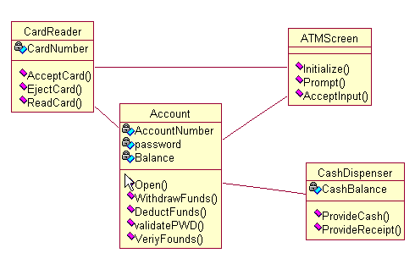
ATM系统“取钱”用例的类图

Slide 19
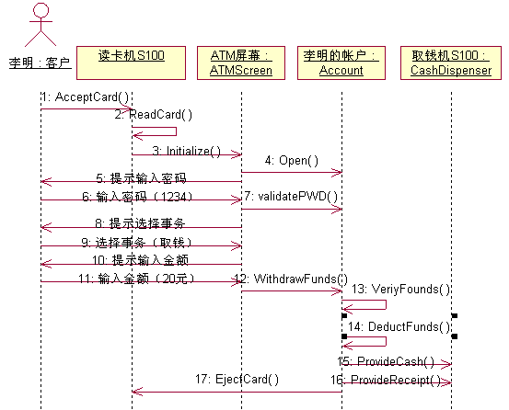
顺序图改进

Slide 20
关系
依赖
泛化
实现
关联

Slide 21
组织建模元素－包
一个包形成一个命名空间。通过包组织大系统模型，减少复杂性
结构良好的包是松耦合，高内聚的，对其内容的访问具有严密的控制

Slide 22
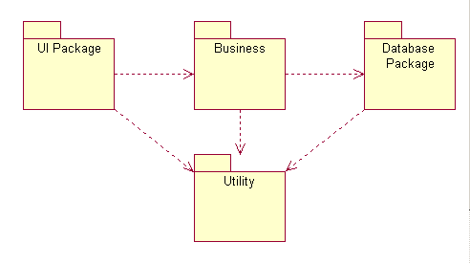
ATM系统的包组织

Slide 23
对象行为——状态图
显示一个对象在整个生命周期中所有可能的状态以及哪些事件将导致状态的改变。
分析人员和开发人员通过状态图更好地了解类的动态行为，使编码前能讨论和建立复杂逻辑。

Slide 24
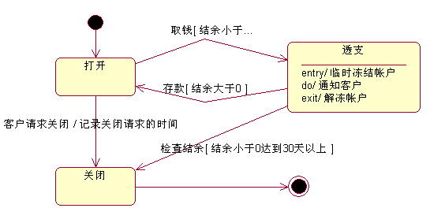
Account对象的状态图

Slide 25
构造程序——构件图
表示一组构件（组件）之间的组织和依赖关系
编译和部署系统的人员需要使用构件图。显示了类与实现构件之间的映射，构件按什么顺序编译，编译时生成哪些运行构件
构件图对于通过正向工程和逆向工程构造可执行系统是重要的

Slide 26
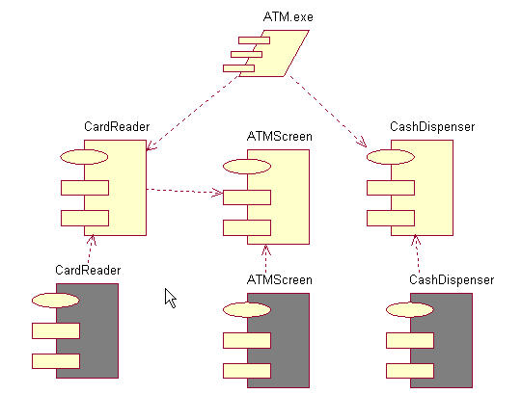
ATM客户机的C++构件图

Slide 27
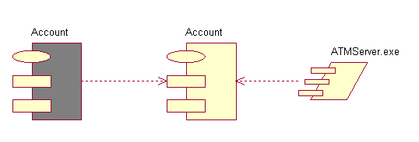
ATM服务器的C++构件图

Slide 28
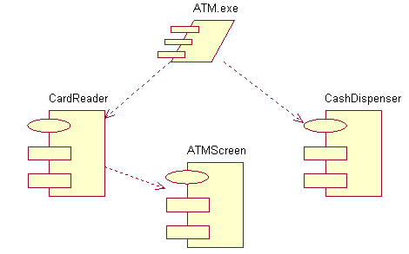
ATM客户机的Java构件图

Slide 29
项目部署——部署图
建模系统的实际部署
项目管理员，用户，分析员和部署人员通过部署图了解网络的实际布局和网络节点上组件的配置

Slide 30
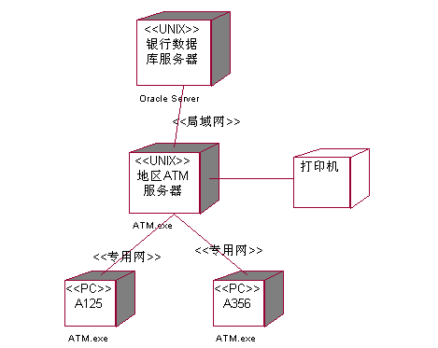
ATM系统的部署图

Slide 31
回顾ATM项目的开发过程

Slide 32
初始
识别角色和用例，构建用例图 。

Slide 33
细化
更新用例模型，细化用例。建立交互图，类图和状态图。开始构建部署图以建模系统体系结构。

Slide 34
构造
完成代码，生成构件图。

Slide 35
移交
使用部署图进行软件部署，维护软件与模型的同步。

Slide 36
正向工程和逆向工程
通过正向工程把模型映射为特定实现语言的代码。
通过逆向工程把特定实现语言的代码转换为模型。

